Slide 1

PREFEITURA MUNICIPAL DE SEROPEDICA
Rua Maria Lourenço, 18 Fazenda Caxias
Decreto N° 2573 de 14 de março, 2024
Abre crédito suplementar no valor total de R$169.744,00, para fins que se especifica e da outras providências.
^{O} PREFE ITO MUNICIPAL, no uso de suas atribuições legais, constitucionais e de acordo com o que Ihe confere o art. R° da LEI N° 828/2023 datada de 21/12/2023, publicada em 21/12/2023
D E C R E T A:
Artigo 1º - Fica aberto crédito suplementar as seguintes dotações
Dotações Suplementadas
FUNDO MUNICIPAL DE SAÚDE
05.22 | Fundo Municipal de Saúde
2.020 | MANUTENGÂO E OPERACIONALIZAGÂO DO FMS
3.3.9.0.30.03 | OUTROS MATERIAIS DE CONSUMO | Rovalties - Saúde | 169.744,00
 |  | Total do Projeto / Atividade R$ | 169.744,00
 |  | Total da Unidade R$ | 169.744,00
 |  | Valor Total Suplementado R$ | 169.744,00
Artigo 2º - As despesas decorrentes da abertura do presente crédito suplementar, serão cobertas com recursos de que trata o Artigo 43 parágrafo 1º da Lei Federal N° 4.320/64, Inciso III.
Inciso: ll - Excesso de Arrecadação: III - Anulação de Dotação
R$169.744,00
$169.744,00
Dotações Anuladas
FUNDO MUNICIPAL DE SAÚDE
05.22
2.02^.
Fundo Municipal de Saúde
MANUTENCAO E OPERACIONALIZACÃO PROGRAMA MUNICIPAL SAÚDE ESCOLAR
3.3.9.0.30.OU | OUTROS MATERIAIS DE CONSUMO | SUS - Manutenção ASPS - Governo I | 84.872,00
4.4.9.0.52.00 | EQUIPAMENTOS E MATERIAL PERMANENTE | Recursos de Impostos Vinculados Sa | 84.872,00
 |  | Total do Projeto / Atividade R$ | 169.744,00
 |  | Total da Unidade R$ | 169.744,00
 |  | Valor Total Anulado R$ | 169.744,00
Servaux
Páglna 1 de 2

Slide 2



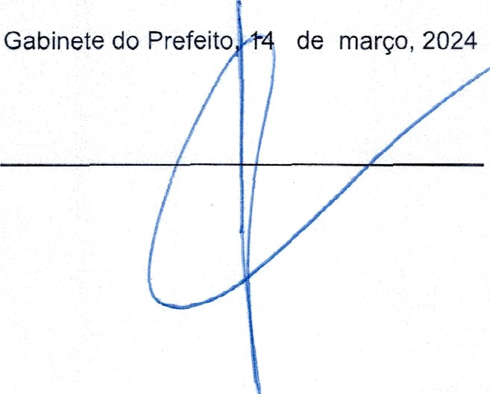

. -
PREFEITURA MUNICIPAL DE SEROPEDICA
Rua Maria Lourenço, 18 Fazenda Caxias
Artigo 3º -
Revogadas as disposições em contrário. Publique-se, afixe-se e cumpra-se

